Slide 1


APOSTILA
do Prof. Eduardo
Projeto de Máquinas
Análise dimensional e estrutural
Prof. Eduardo Furlan
2023

Slide 2
Cargas

Slide 3
Cargas fundamentais nos componentes de um equipamento
  Carga axial
  Cisalhamento
  Torção
  Flexão
As cargas podem provocar deformação, mudança na estrutura do equipamento

Slide 4

O prolongamento ou encolhimento total de uma barra uniforme que esteja em condição de tração pura ou compressão pura, é dado por
Não podemos aplicar essa equação para uma barra longa carregada em compressão se existir a possibilidade de flambagem
força
comprimento
extensão ou contração
área
módulo de elasticidade

Slide 5
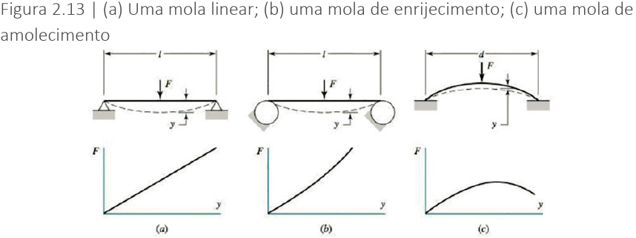
não linear
não linear
apoiado nas extremidades
( l fixo )
apoiado sobre dois cilindros
( l variável )
vista lateral de um disco de forma convexa
Figura 2.13 (a)
  Viga reta com comprimento l, apoiada pelas extremidades e carregada por uma força transversal F
  Deflexão y e força estão relacionadas linearmente se o limite elástico do material não for excedido

Slide 6
Figura 2.13 (b)
  Viga reta apoiada em dois cilindros
    O comprimento entre os apoios diminui quando a viga é fletida pela força F
  É necessária uma força maior caso se deseje fletir uma viga curta em vez de uma longa
    Quanto mais essa viga for fletida, mais rígida ela se tornará
Figura 2.13 (c)
  Vista lateral de um disco de forma convexa
  Para tornar o disco plano, é preciso aumentar a força no início
    E depois diminuí-la conforme o disco se aproxima da configuração plana

Slide 7


Força-deflexão linear
Do slide anterior, contração
Considerando
Constante de mola de uma barra carregada axialmente
força
[N/m] Newton por metro
razão de mola
deflexão
área
módulo de elasticidade
constante de mola
comprimento da viga

Slide 8

Deflexão angular em barra redonda uniforme
  Seção pode ser cheia ou vazada
  Sujeita a um momento de torção T
momento de torção
comprimento
deflexão angular
módulo de cisalhamento
segundo momento polar de área

Slide 9

segundo momento polar de área [m⁴]
Barra redonda maciça
  Multiplicando por e substituindo
diâmetro externo
momento de torção [Nm]
comprimento
deflexão angular [radianos]
módulo de cisalhamento [Pa]
diâmetro externo

Slide 10
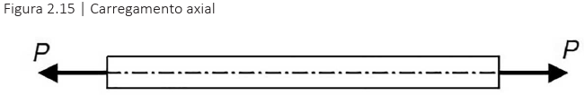
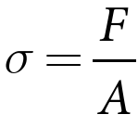
A influência da força será difusa e se distribuirá ao longo da seção transversal da barra
Esse processo constitui a ideia básica por trás das tensões em componentes mecânicos
Força
Tensão
Área da seção transversal

Slide 11
Coeficiente de Poisson

Slide 12
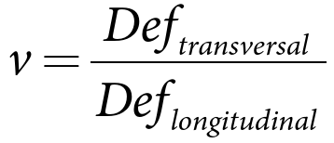
Coeficiente (ou razão) de Poisson (ν)
Propriedade do material que quantifica a contração ou a expansão de uma seção transversal
  Quando uma barra é axialmente alongada pela colocação de uma carga, a área da seção transversal do material deve diminuir
deformação
deformação

Slide 13
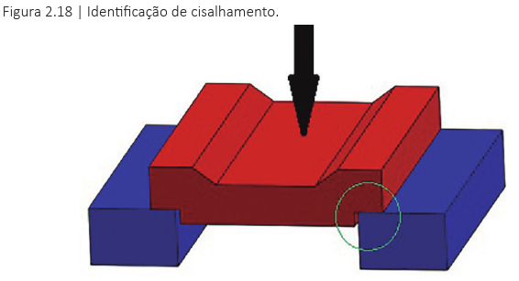

tensão de cisalhamento
Força
Área
A força V resulta da combinação das tensões de cisalhamento que atuam sobre uma determinada área

Slide 14
Dimensionamento

Slide 15
Dimensionamento e seleção de componentes
Dimensões necessárias para que o componente possa suportar as solicitações
Conhecimento dos materiais e de suas propriedades
Materiais com propriedades adequadas para as condições de operação
Os materiais de engenharia são classificados principalmente como
  Metais e suas ligas, como ferro, aço, cobre, alumínio, etc.
  Não metais, como vidro, borracha, plástico, etc.

Slide 16
Dimensionamento e seleção de atuadores lineares e rotativos
No dimensionamento de um componente, é necessário
  Entender quais serão as suas solicitações
  Descrever todas as solicitações mecânicas
Análise
  esforços envolvidos
  amplitude de deslocamentos
  tipos de montagem
Especificação final em catálogos comerciais de fabricantes e revendedores

Slide 17
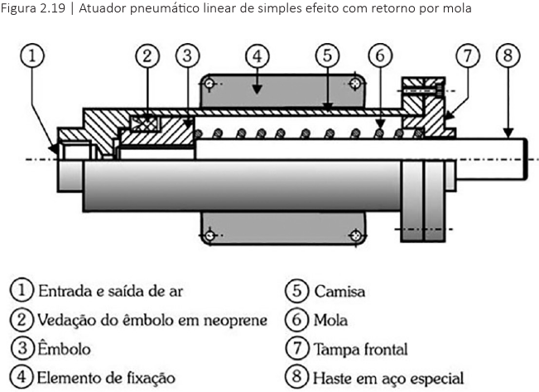

Slide 18
Atuadores pneumáticos são elementos mecânicos que, por meio de movimentos lineares ou rotativos, transformam em energia pneumática a energia cinética gerada pelo ar pressurizado e em expansão, produzindo trabalho
Para dimensionar um atuador é necessário identificar as cargas as quais o dispositivo está sujeito
O diâmetro Dp é determinado em função da força de avanço Fa , que é a força de projeto Fp , e da pressão de trabalho Pt (vide próx. slide)

Slide 19

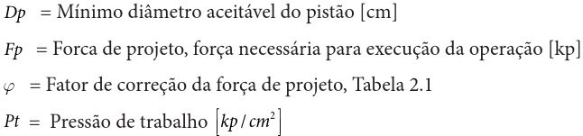
vide próx. slide
1 kp = 9,8 N
1 kp/cm² = 9,8 kPa
kp (kilopond) = kgf (kilograma-força)
p não é S.I.

Slide 20
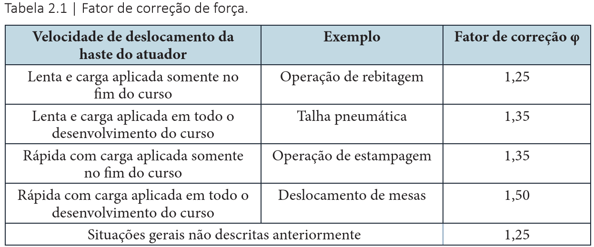
Fator de correção de força

Slide 21
Referências
BUDYNAS, R. G. Elementos De Maquinas De Shigley. 8ª edição. [S. l.]: AMGH, 2011.
COLLISN, J. A.; BUSBY, H. R.; STAAB, G. H. Projeto Mecânico de Elementos de Máquinas: uma Perspectiva de Prevenção da Falha. 2ª edição. [S. l.]: LTC, 2019.
LOBO, Y. R. de O.; JÚNIOR, I. E. de O.; ESTAMBASSE, E. C.; SHIGUEMOTO, A. C. G. Projeto de máquinas. Londrina: Editora e Distribuidora Educacional S.A., 2019.
NORTON, R. L.; BOOKMAN, E.; STAVROPOULOS, K. D.; AGUIAR, J. B. de; AGUIAR, J. M. de; MACHNIEVSCZ, R.; CASTRO, J. F. de. Projeto de Máquinas: Uma Abordagem Integrada. 4ª edição. [S. l.]: Bookman, 2013.

Slide 22
APOSTILA
do Prof. Eduardo
https://github.com/efurlanm/teaching/
Prof. Eduardo Furlan
2023

